Slide 1
Selendroid – using test automation framework
in testing process
Daniel Surowiec
Notes:
<numer>

Slide 2
Content
Introduction to automatization – when automate? Profits?
Selendroid – Introduction and architecture,
Used frameworks/libraries in development process,
Selendroid in action – practical example,
Development Improvments– CI, TestLink.
Notes:
<numer>

Slide 3
Introduction to automatization
When should a test be automated?
Stable GUI of Application – test repeatability,
Simple user interface – expanded business logic,
Time-consuming– multiple manual executions.
Notes:
Automaty ze względu na swoją specyfikację są bardzo czułe na większe zmiany w interfejsie graficznym użytkownika, dlatego nie wszystkie obszary systemu mogą zostać zaliczone do tego rodzaju testów. Obszar automatyzowany powinien być stabilny oraz niepodatny na zmiany GUI co gwarantuje powtarzalność testów. Kluczowe obszary systemu powinny być pokrywane w jak największym stopniu testami automatycznymi. Testy manualne są bardzo czasochłonną czynnością, szczególnie kiedy scenariusze testowe muszą być wykonanie wielokrotnie. Testy automatyczne dobrze sprawdzają się w przypadkach, kiedy interfejs użytkownika jest stosunkowo prosty, lecz stoi za nim bardzo rozbudowana logika biznesowa.
Narzędzia testowe mogą być użyte w wielu obszarach procesu testowania. Dwa główne typy narzędzi mają za zadanie wsparcie pracy ludzi oraz automatyzację.
<numer>

Slide 4
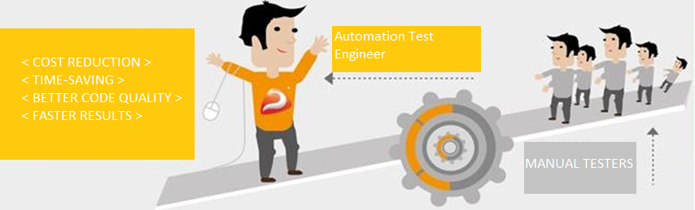
Advantages
Introduction to automatization
Increased test coverage – diffrent API level of emulators, various devices,
Repeatability – every execution is precise,
Time-saving – especially regression tests.
Notes:
Wiele narzędzi pozwala uzyskiwać zwiększenie zakresu testów do stopnia, którego nigdy nie uda się osiągnąć ręcznie, nawet przy bezbłędnie działającym systemie i zwiększonym zespole testerów. Automaty mogą wykonywać dokładnie te same testy na różnych wersjach systemów operacyjnych i rodzajach przeglądarek, czego ludzie nie byli w stanie zrobić zawsze z taką samą dokładnością i w podobnym czasie.
<numer>

Slide 5
Selendroid
Introduction
Selendroid is a framework for automated testing of mobile applications, supporting native applications, hybrid and mobile browsers.
Main features:
Created by users – open source licence (https://github.com/selendroid),
Support for Android API 10 – 19,
Test cases developed in Selenium 2 API - Selenium locators (Id, Partial Link Text, Class, Tag Name, XPath),
Integration with application – back, menu and other actions support
Test executions on real devices as well as emulated eniviroment,
Support for typical screen gestures: „tap”, „flick”, „long press”

Slide 6
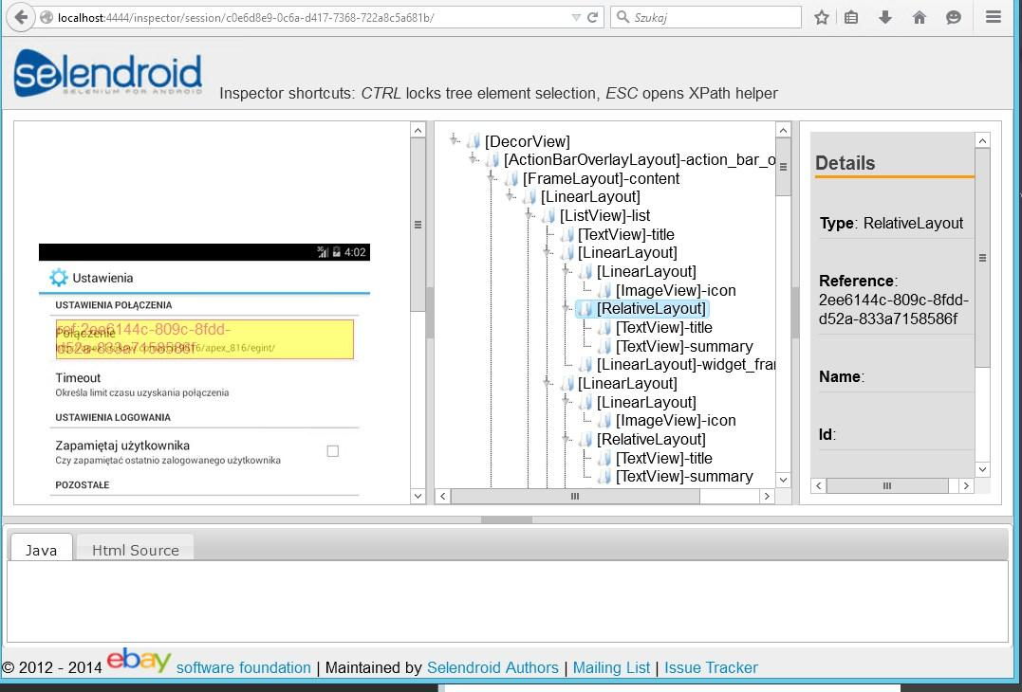
Selendroid
Inspector
Build-in „Inspector”:
Hierarchy View
Locator testing
Item properties

Slide 7
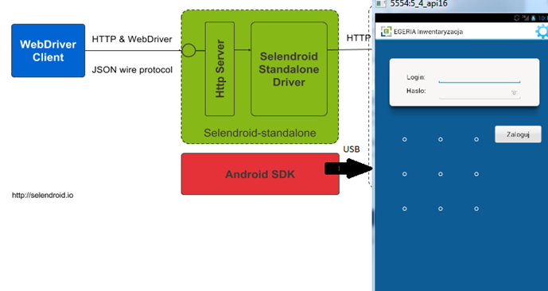
Selendroid
Architecture
Notes:
Selendroid-Server – pracujący wraz z aplikacją na urządzeniu testowych odpowiedzialny za wykonywanie podstawowych czynności, robienie zrzutów ekranu
Selendroid-Standalone – działa jak proxy pomiędzy klientem a serwerem odpowiedzialny za start emulatora, utworzenie „app under test”, zainstalowanie wszystkiego na urządzeniu i inicjalizację sesji, przekierowanie odpowiedzi do klienta
<numer>

Slide 8
Used technologies and libraries
Libraries used during development process:
maven [3.3.3] –interfere in the way of building and declarations required libraries in one file transfer test set as a parameter,
maven-surefire-plugin [2.18.1] – XML raport generation,
testng [6.8.1] – library used to execute and raport test status,
selendroid-client[0.16],
selendroid-standalone[0.16],
xmlrpc-client[3.1.3] – communication with XML RPC Server.

Slide 9
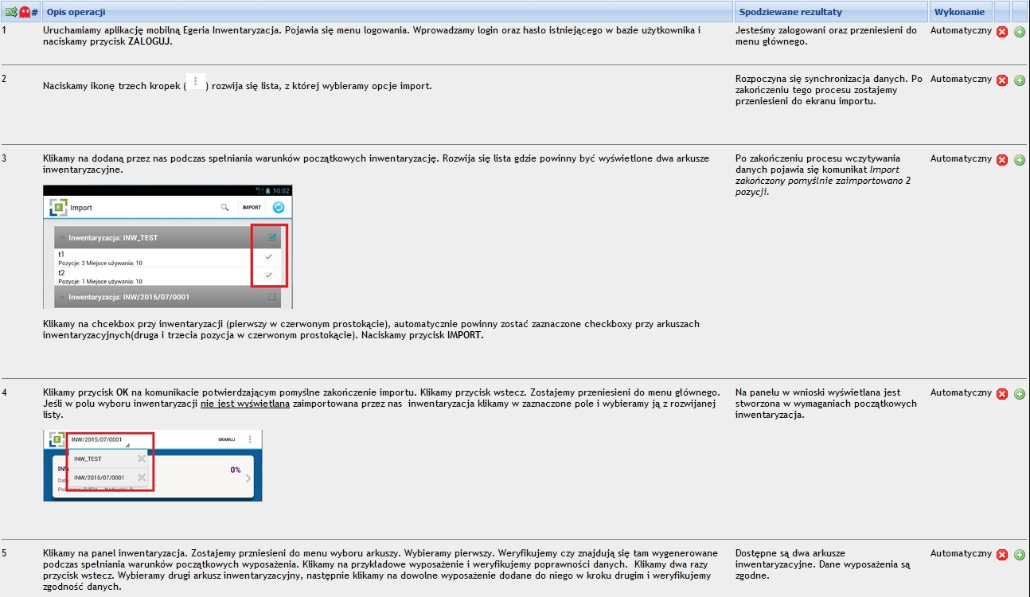
Test case example
Data import test
Target: Data importing process test – which imports data from database into mobile device.
Notes:
- Dane wyposażenia są zgodne
<numer>

Slide 10
Test case example
Automated vs manual execution
Notes:
Z lewej – automat
Z prawej – manualne wykonanie
<numer>

Slide 11
Test case example
Result
Validation of the displayed data directly in the database.
Report execution status to TestLink
Notes:
-Liczba arkuszy jest zgodna z Egerią
<numer>

Slide 12
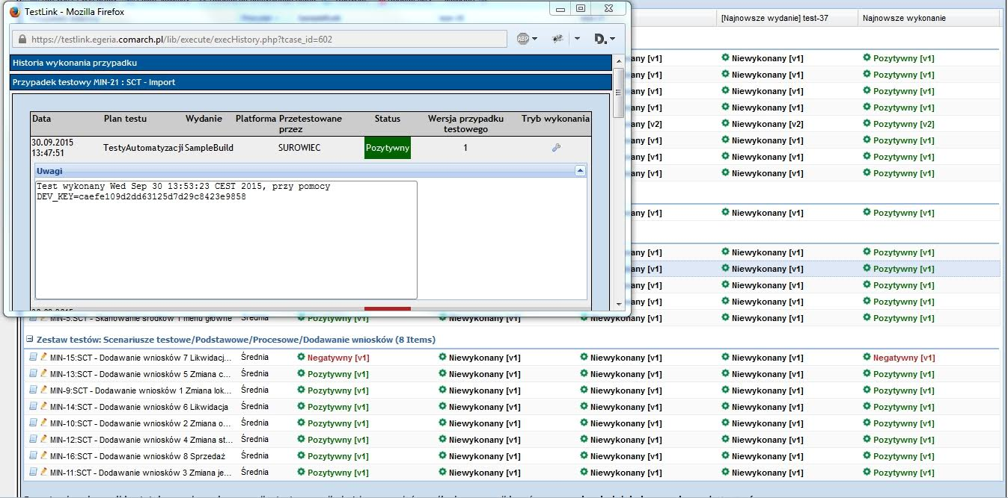
Sample report
TestLink

Slide 13
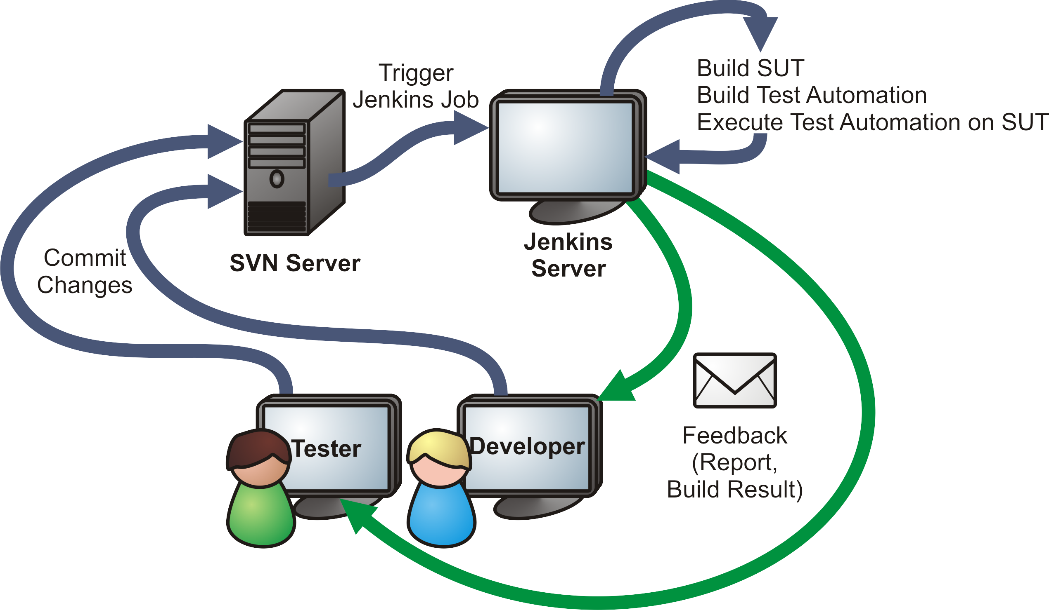
Development Improvments
CI – Continious Integration
http://www.ranorex.com/blog/integrating-ranorex-automation-in-jenkins-continuous-integration-process
Notes:
<numer>

Slide 14

Development Improvments
Jenkins
Android Plugin
Test Link Plugin
Notes:
<numer>

Slide 15
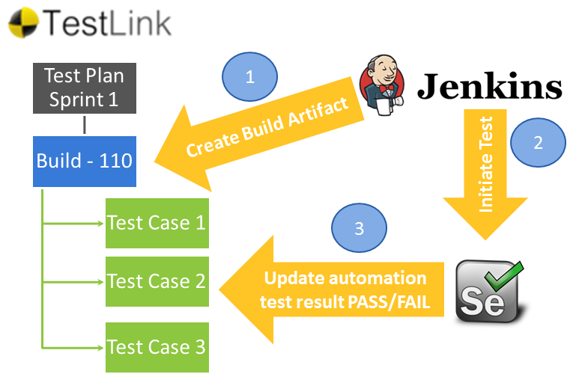
Development Improvments
Jenkins - TestLink
Notes:
<numer>

Slide 16
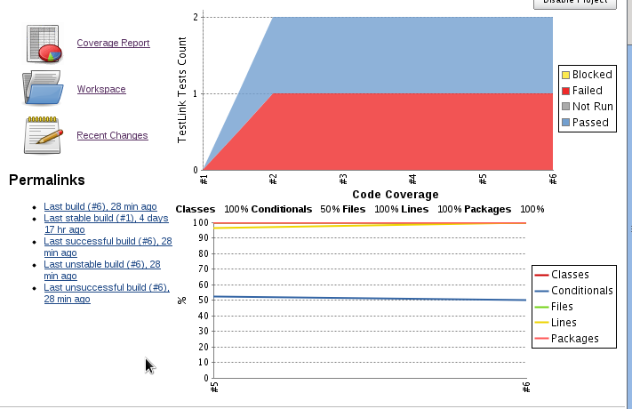
Development Improvments
Jenkins –Test Link raports
Notes:
<numer>

Slide 17
Thank you for your attention!
Daniel Surowiec

